Slide 1
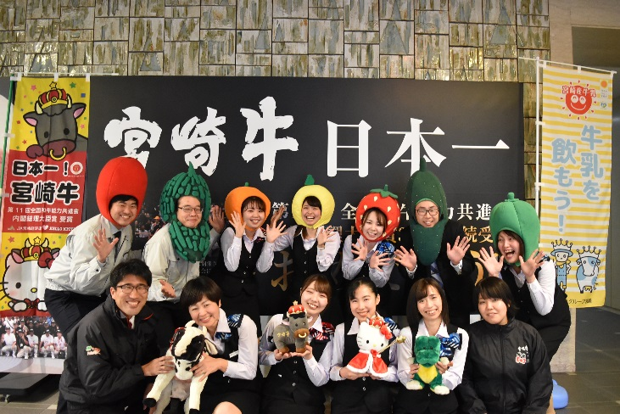
ＪＡ宮崎経済連 ２０２３スプリングインターンシップ
事業概要説明 令和５年２月２１日（火）
スケジュール
【対面式・オンライン】
１．事業概要 １０：００～１０：５０
２．職場見学 １０：５０～１１：２０
【休憩】
３．先輩講話 １１：３０～１１：４０
４．質疑応答 １１：４０～１２：００
【昼食】
５．グループワーク
１３：３０～１６：００
※実施時間は前後する可能性が
あります。
オンラインで参加される場合は、
午前中で終了となります。
対面式（グループワーク）で参加
される場合は、昼食を用意します。

